Slide 1
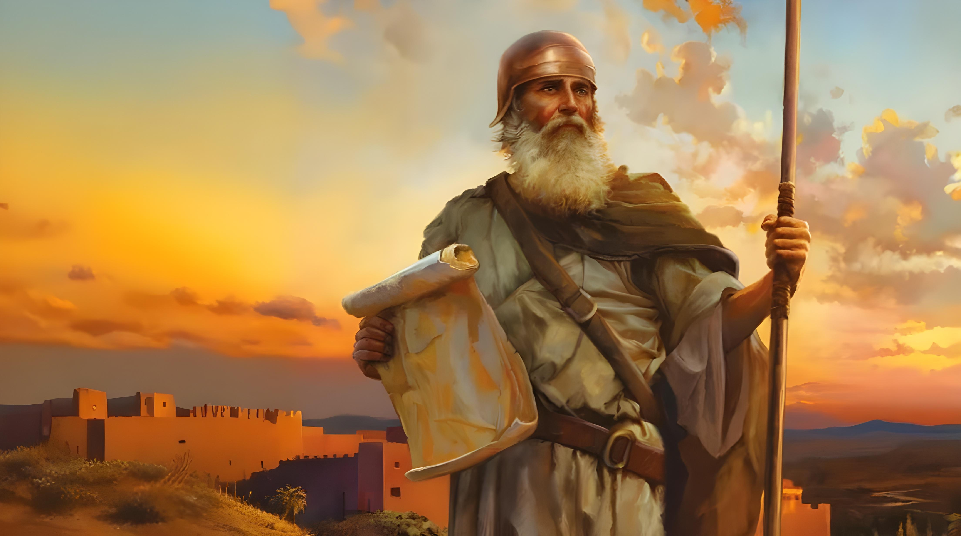

ФОРМУЛА УСПІХУ
Урок 1 за 4 жовтня 2025 року

Slide 2
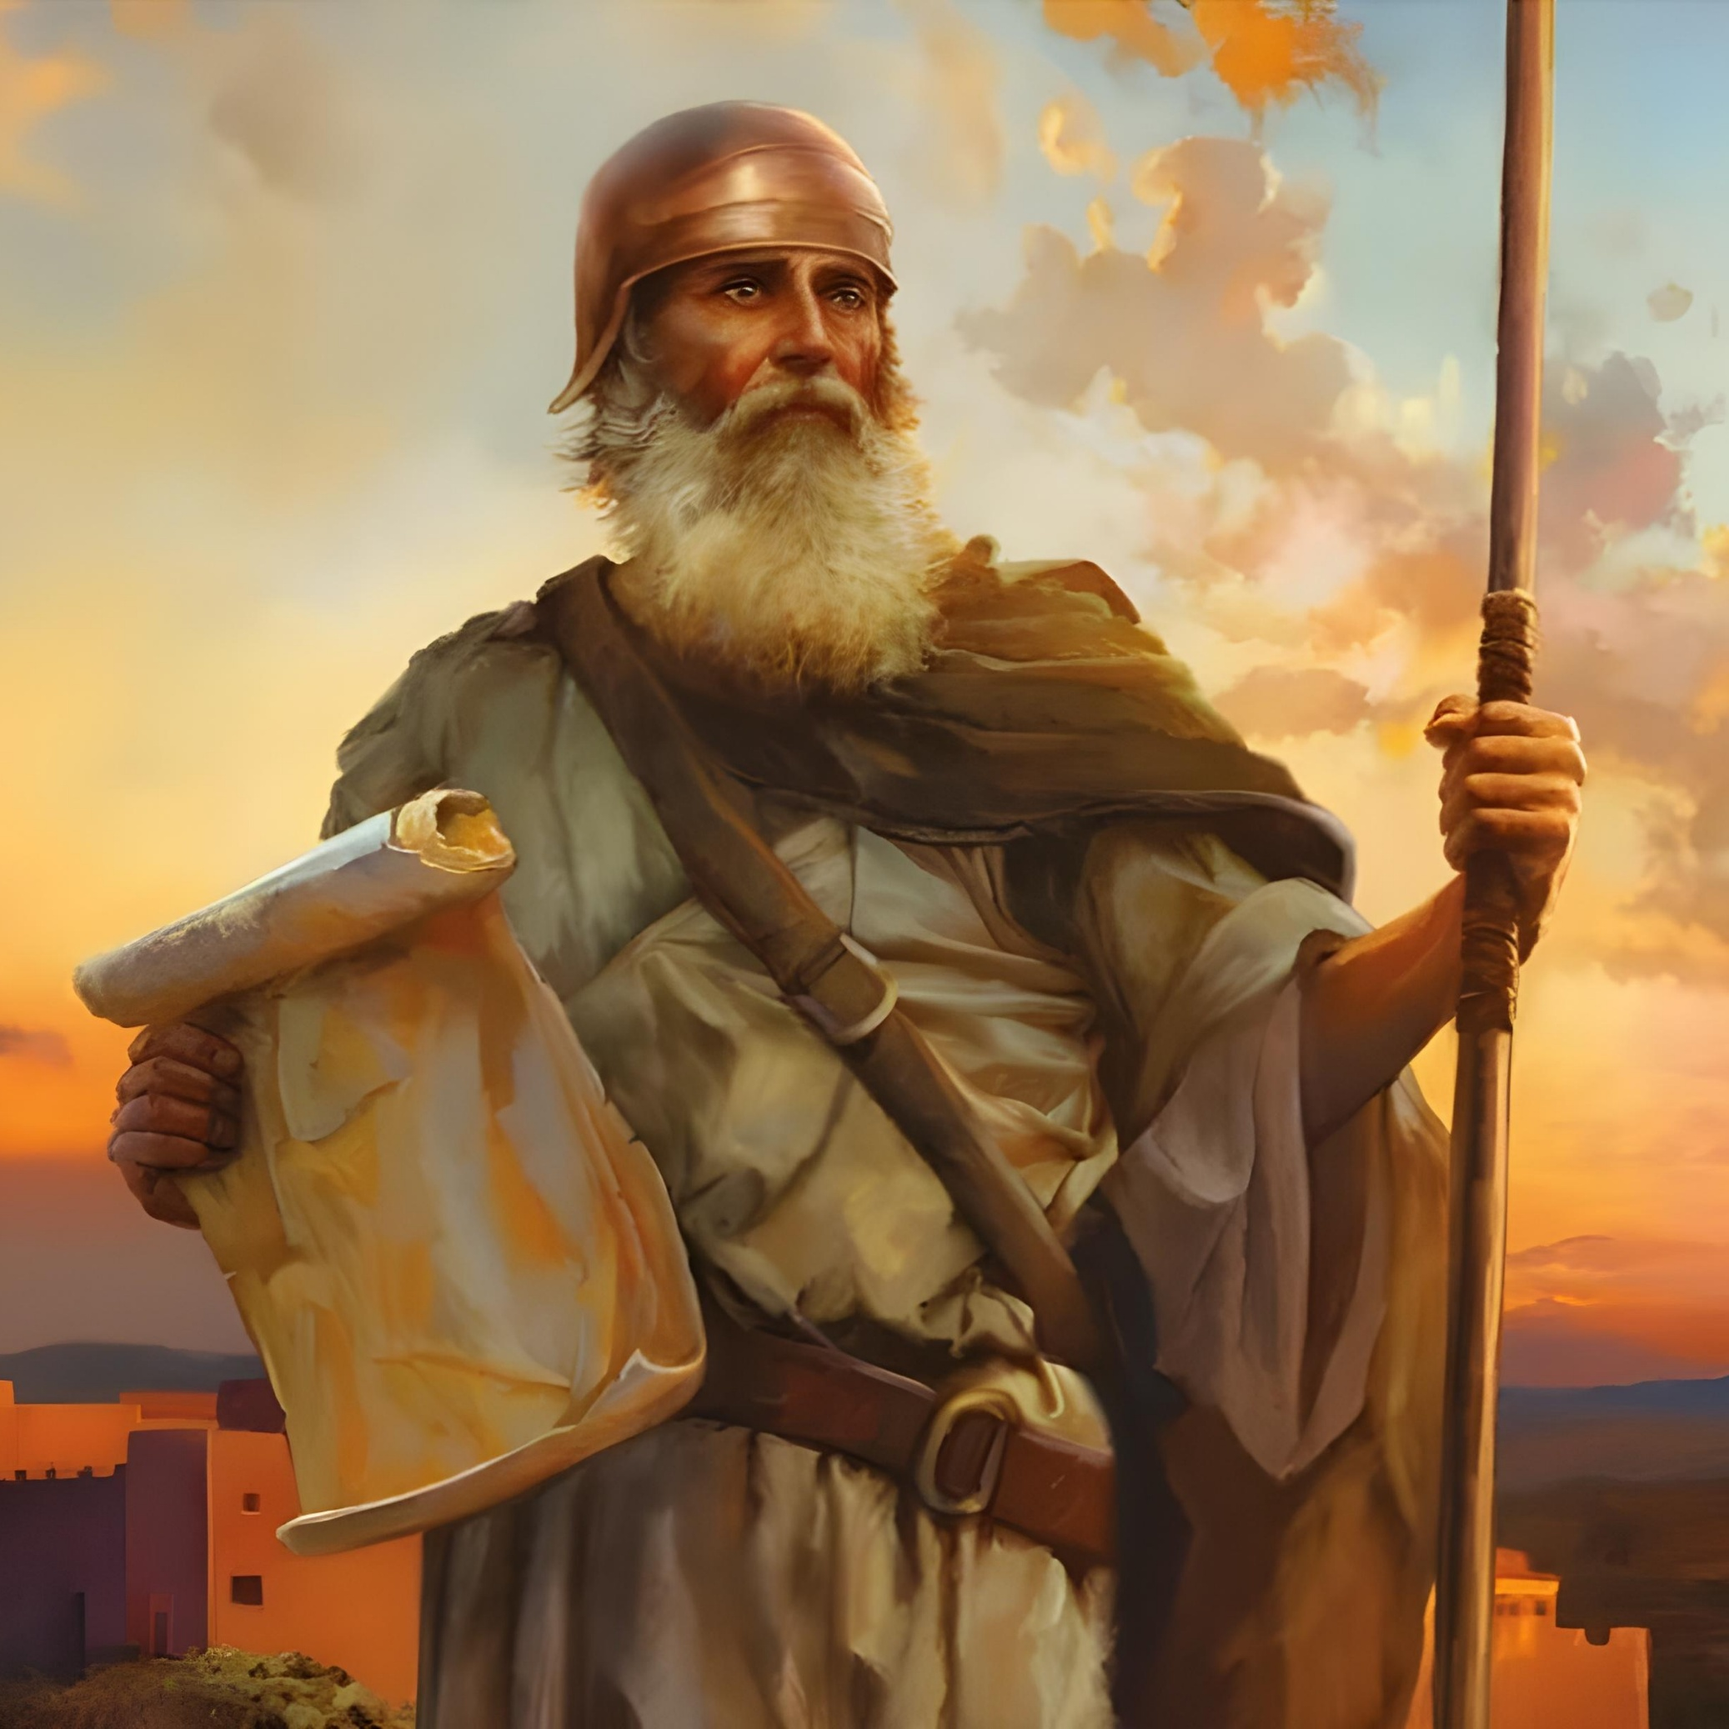
«Отже, будь сильний духом і дуже мужній, аби старанно дотримуватись і діяти, згідно з усім Законом, про який тобі заповів Мій слуга Мойсей. Не ухиляйся від нього ні направо, ні наліво, щоб тобі щастило в усіх твоїх справах» Ісуса Навина 1:7

Slide 3

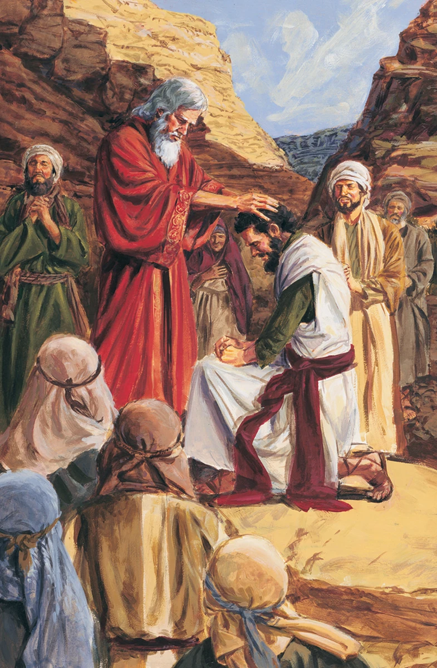
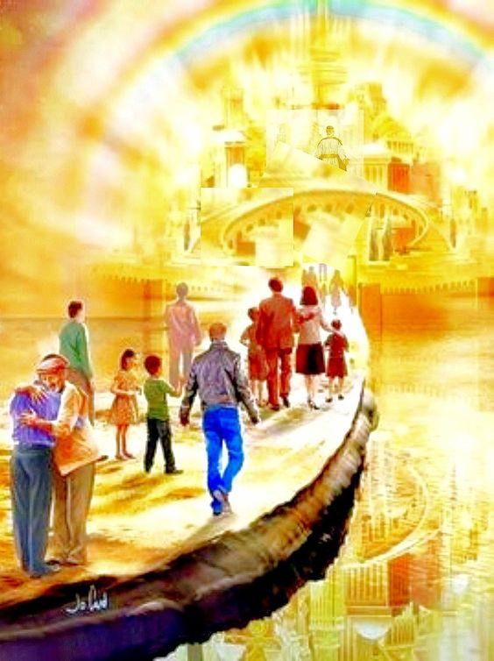







Після 40 років мандрів виросло нове покоління, і настав час завоювати обітовану землю. Мойсей помер, і Бог обрав нового лідера для цього завдання: Ісуса Навина.
Перед тим як розпочати завоювання, і новий лідер, і нове покоління покликані цілковито довіряти Богу.
Поки нинішнє покоління (ми) перебуває на кордоні небесного Ханаану, божественний заклик все ще лунає потужно: «будь сильний духом і дуже мужній» (Ісуса Навина 1:7).
Вступ (Ісуса Навина 1:1-3):
  Мойсей та Ісус Навин.
  Структура книги.
Місія Ісуса Навина (Ісуса Навина 1:4-9):
  Успадкування обітниці.
  Зусилля та відвага.
  Успіх місії.

Slide 4
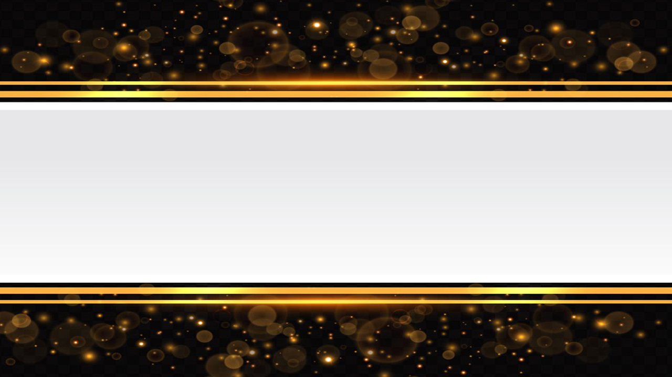
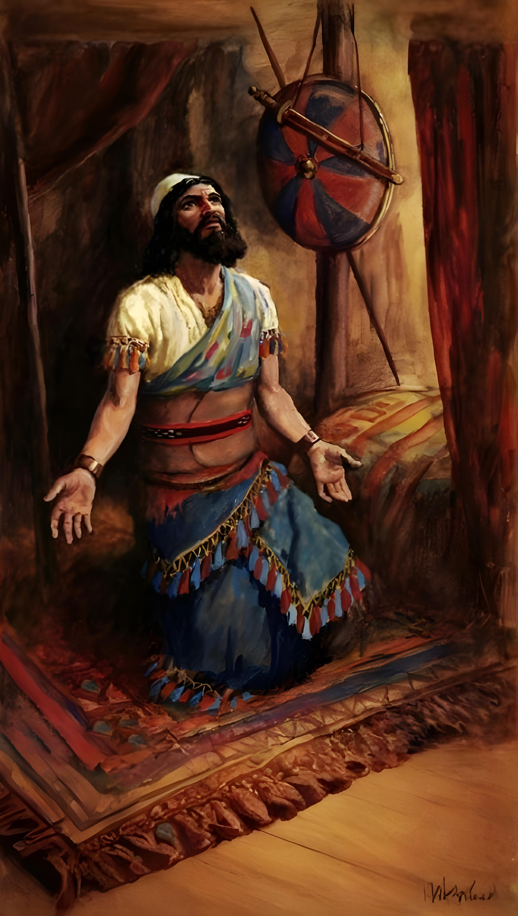
ВСТУП
(ІСУСА НАВИНА 1:1-3)

Slide 5

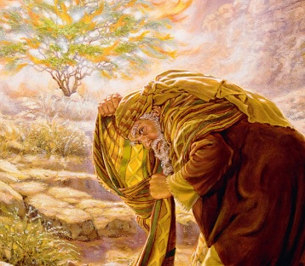
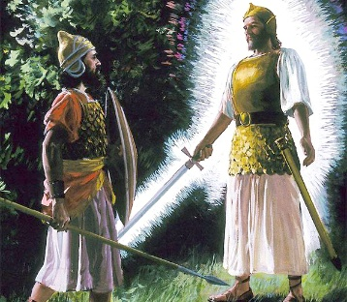
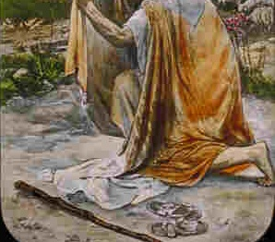
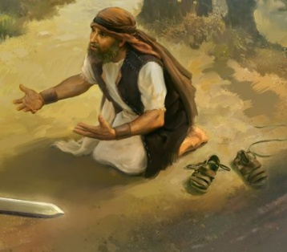
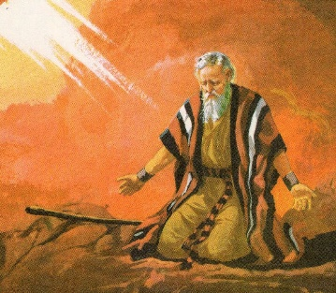
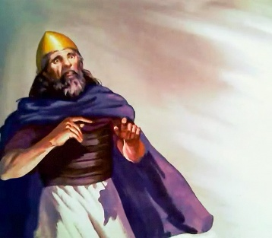
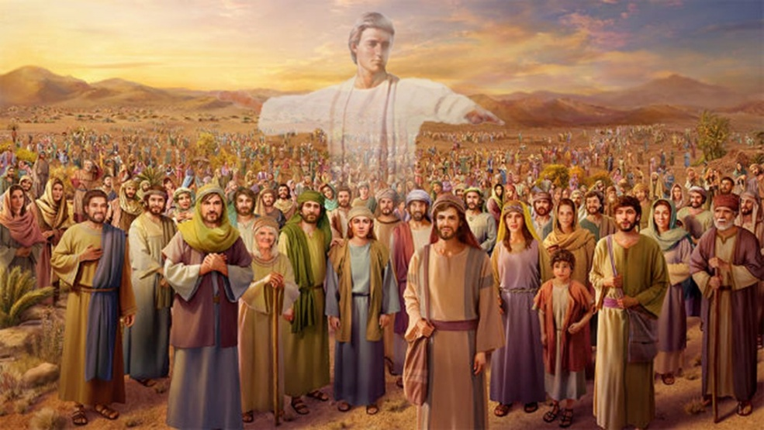
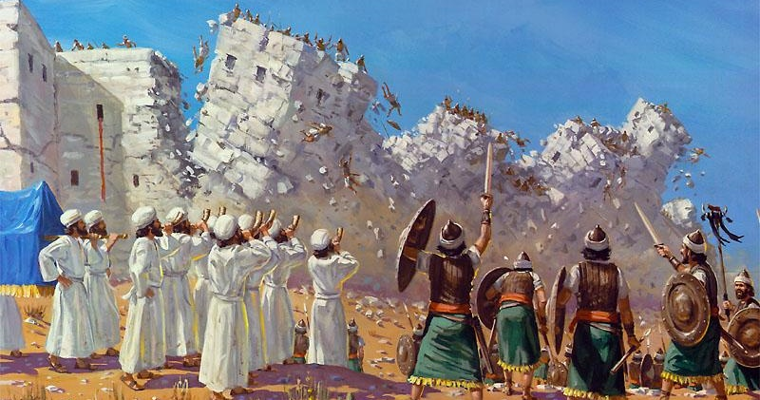
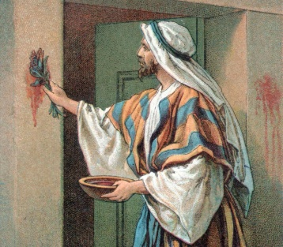
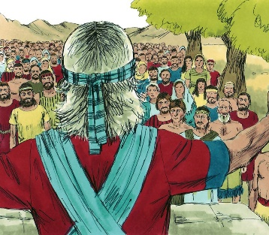
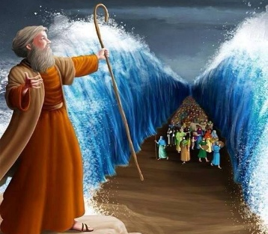
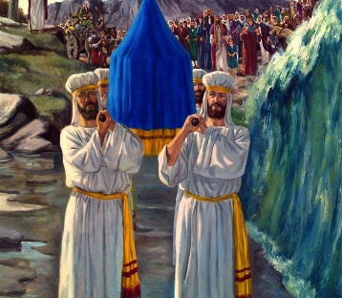
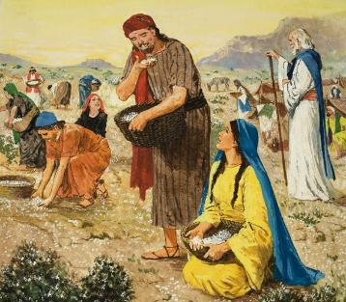
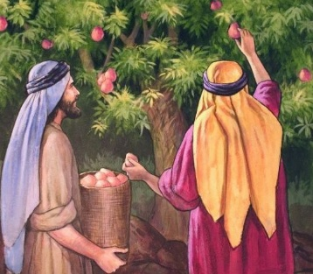
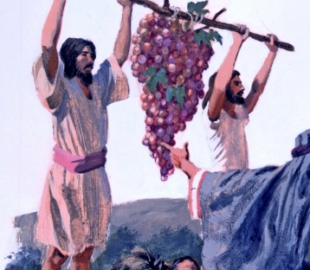
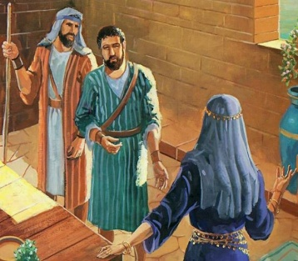
МОЙСЕЙ ТА ІСУС НАВИН
Бог явився їм (Вих. 3:2-4; Іс. Нав. 5:13-14)
Вони святкували Пасху
(Вих. 12:21-23; Іс. Нав. 5:10)
Перейшли через воду по сухому дну (Вих. 14:21-22; Іс. Нав. 3:14-17)
Відправили розвідників
(Чис. 13:1-3; Іс. Нав. 2:1)
Бог обіцяв, що буде з ними (Вих. 3:12; Іс. Нав. 1:5)
Їм потрібно було зняти взуття (Вих. 3:5; Іс. Нав. 5:15)
Бог посилав манну в пустелі, а в Ханаані – ні (Вих. 16:4-5, 31; Іс. Нав. 5:11-12)
«Після смерті Господнього слуги Мойсея Господь звернувся до помічника Мойсея Ісуса, Навинового сина» (Ісуса Навина 1:1)
У першому розділі книги Ісуса Навина Мойсей згадується одинадцять разів, а його ім'я повторюється протягом усієї книги.
Між цими двома лідерами є багато подібностей:
Хоча перший розділ книги Ісуса Навина описує перехід влади від одного великого лідера Ізраїлю до іншого, жоден з них не є справжнім героєм книги. Найважливішою постаттю є Сам Бог, Чиї слова відкривають книгу і Чиє керівництво є оловною темою. Немає сумнівів щодо того, Хто був справжнім лідером Ізраїлю.

Slide 6
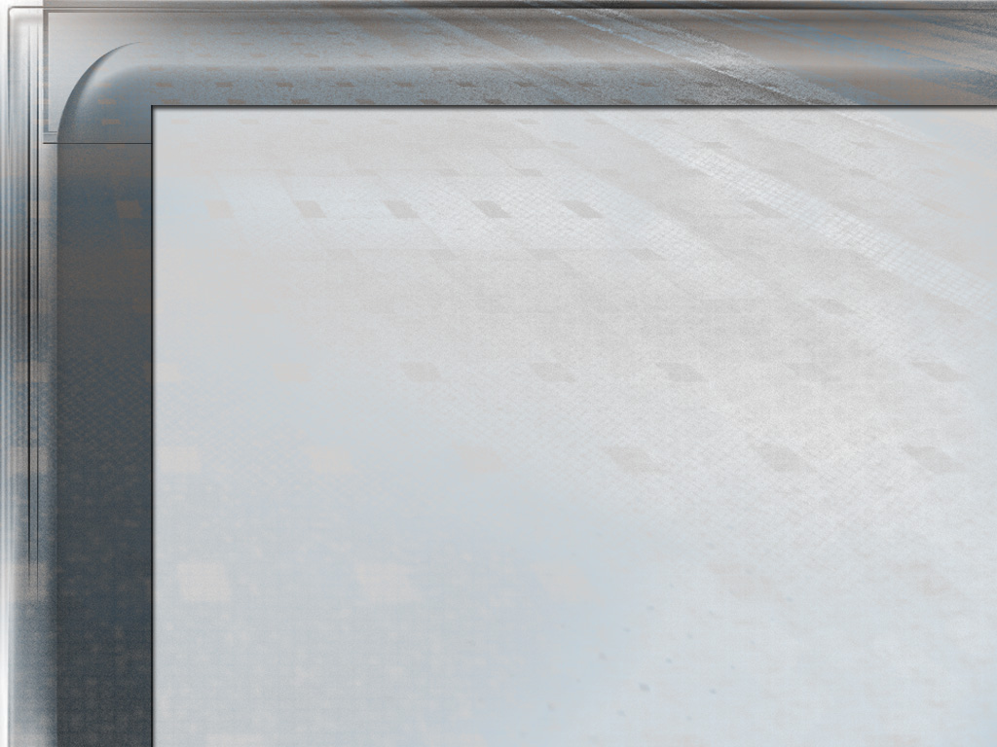
«Ісус Навин став тепер визнаним вождем Ізраїлю. Він був передусім відомий, як мужній воїн; а його обдарування та чесноти мали виняткове значення саме на даному етапі історії народу. Відважний, рішучий, наполегливий, вправний, непідкупний, позбавлений егоїстичних інтересів у піклуванні про тих, котрі перебували під його опікою, і чи не найголовніше, — керований живою вірою в Бога. Таким був муж, обраний Провидінням в якості вождя Ізраїлю, щоб запровадити його до обітованого краю. Ісус Навин був першим помічником Мойсея і своєю незламною вірністю, якою ніколи не хизувався, стійкістю у тих випадках, коли інші похитнулися, твердим бажанням захищати істину, незважаючи на небезпеки, засвідчив, що може стати наступником Мойсея ще до того, як Божий голос поойкав його на цю посаду»
Еллен Уайт «Патріархи і пророки» (ст. 462)

Slide 7

СТРУКТУРА КНИГИ
«Мойсей, Мій слуга, помер. Тож тепер піднімайся і переходь з усім тим народом через цей Йордан у край, який Я даю Ізраїлевим синам» (Ісуса Навина 1:2)
Книга Ісуса Навина розповідає про виконання обітниць, які Бог дав Ізраїлю, коли вивів його з Єгипту, а саме про передачу йому Ханаану. Як передмова (розділ 1), так і сама книга поділяються на чотири великі частини:
УВІЙТИ до Ханаану
Ісуса Навина 1:1-9
Ісуса Навина 1:1-5:12
ВОЛОДАРЮВАТИ в Ханаані
Ісуса Навина 1:10-11
Ісуса Навина 5:13-12:24
РОЗДІЛИТИ землю
Ісуса Навина 1:12-15
Ісуса Навина 13:1-21:45
СЛУЖИТИ через послух Закону
Ісуса Навина 1:16-18
Ісуса Навина 22:1-24:33

Slide 8
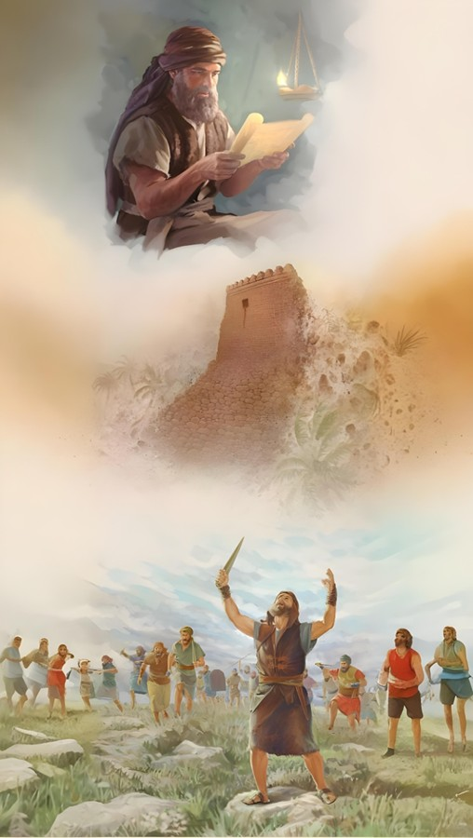
МІСІЯ ІСУСА НАВИНА
(ІСУСА НАВИНА 1:4-9)

Slide 9

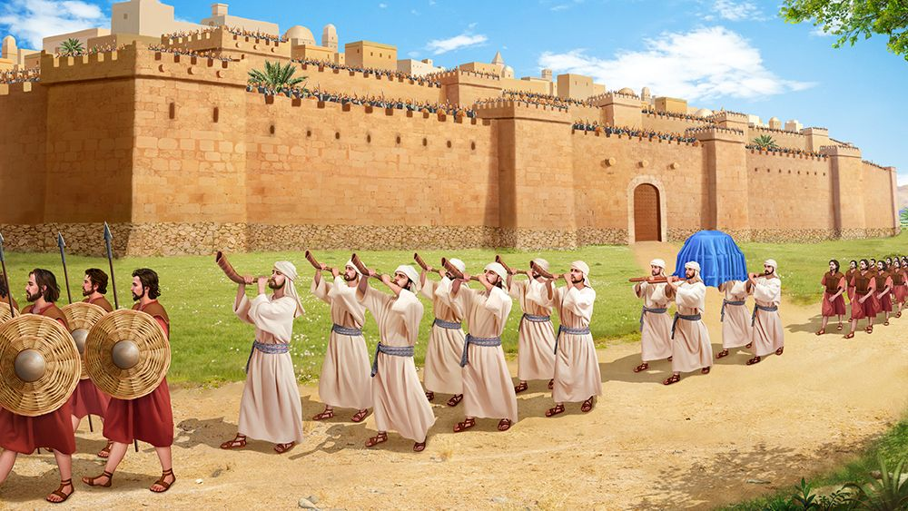
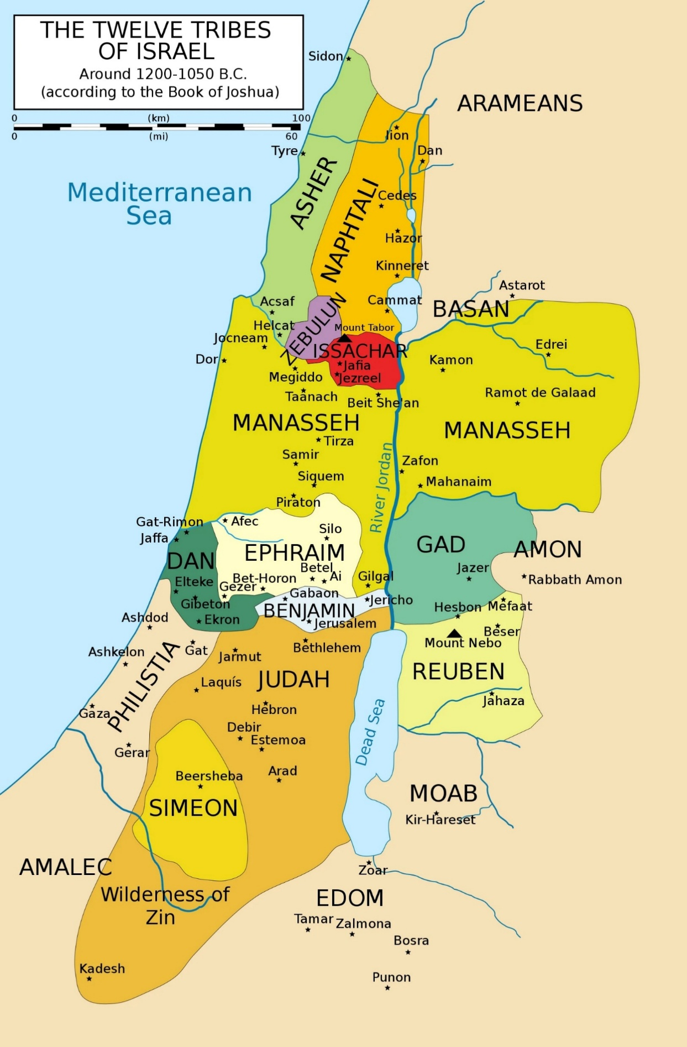
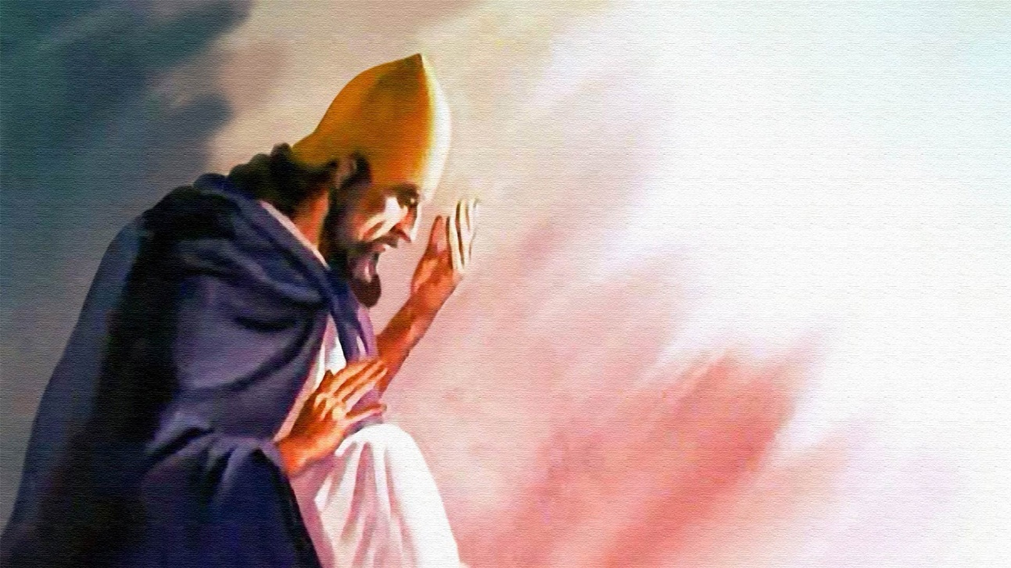
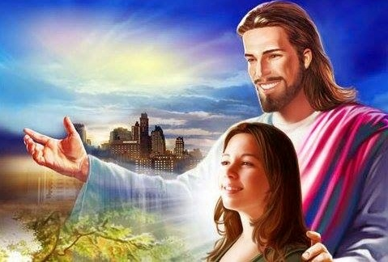
УСПАДКУВАННЯ ОБІТНИЦІ
«Кожне місце, де лише ступить ваша нога, Я дам його вам, як обіцяв Я Мойсеєві» (Ісуса Навина 1:3)
У книзі Ісуса Навина 1:3 Бог висловлюється в «пророчому теперішньому часі». Він говорить про Ханаан, як про землю, що вже віддана Ізраїлю. Це означає, що Бог давав їм повну впевненість в успіху завоювання.
ЄВФРАТ
Далі він нагадує їм про межі, яких досягне завоювання (Ісуса Навина 1:4): смуга між річкою Йордан (на сході) і Середземним морем (на заході), від пустелі (на півдні) до річки Євфрат (на півночі).
Потім Він звертається до Ісуса Навина і запевняє його, що якщо він буде докладати зусиль і буде хоробрим, ніхто не зможе протистояти йому (Ісус Навин 1:5-6).
СЕРЕДЗЕМНОМОР'Я
ЙОРДАН
Але перемога полягала не в зусиллях Ісуса Навина, а в присутності Бога. Він запевнив його, як запевняє кожного з нас: «Я буду з тобою» (Ісуса Навина 1:5; Мт. 28:20).
ПУСТЕЛЯ

Slide 10

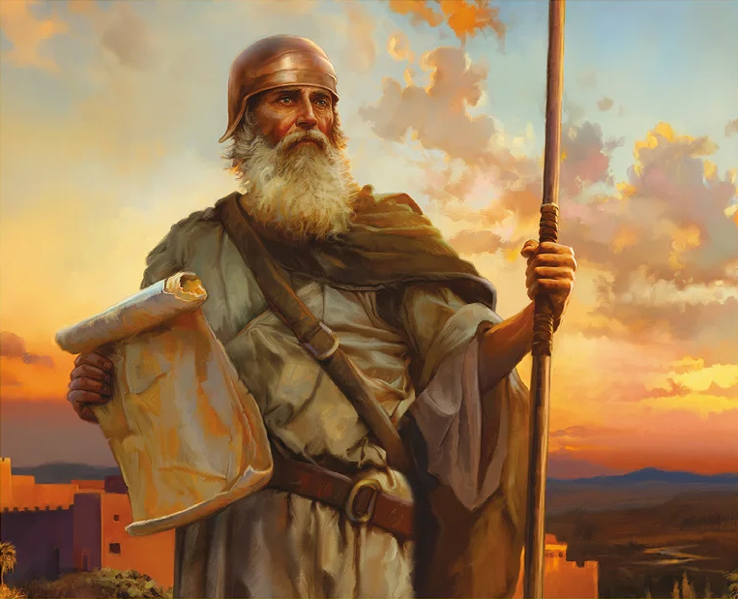
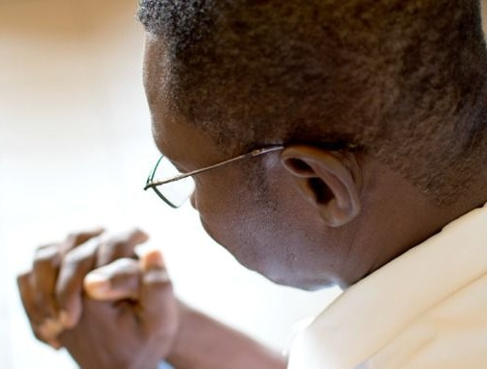
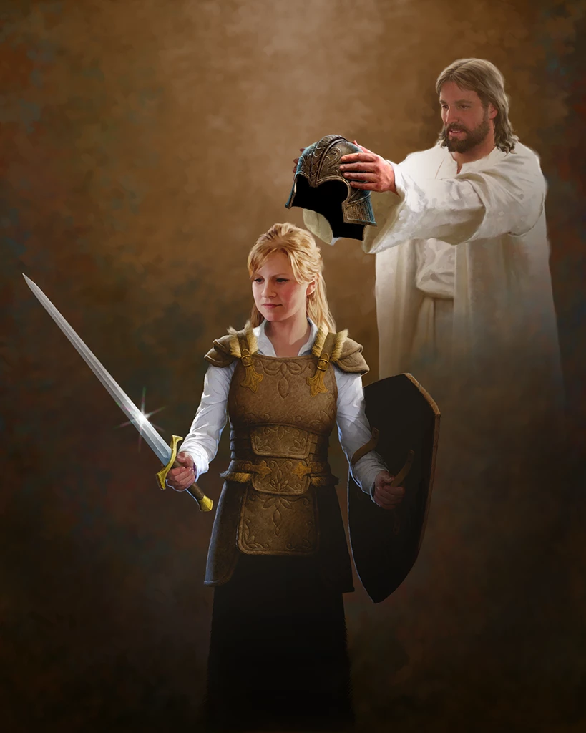
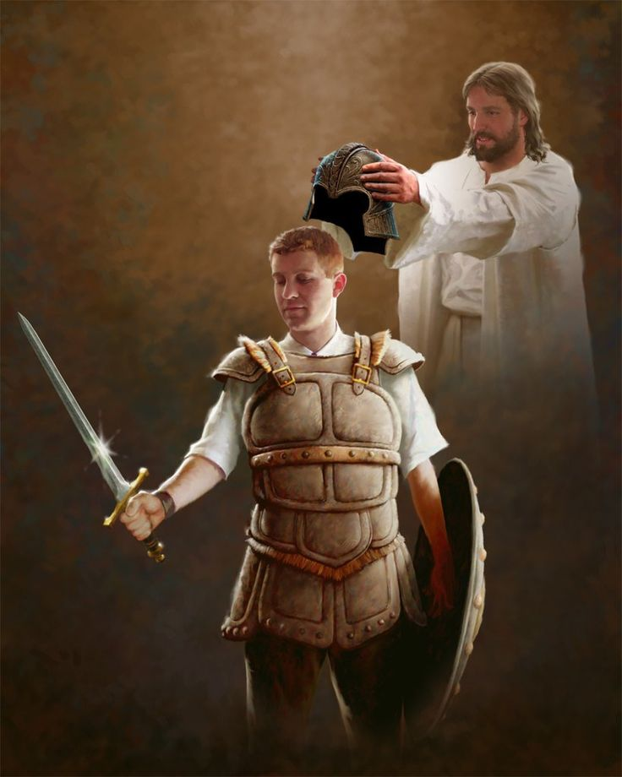
ЗУСИЛЛЯ ТА ВІДВАГА
«Тому Я тобі наказую: будь хоробрим і мужнім! Не жахайся і не бійся, адже Господь, твій Бог, буде з тобою скрізь, куди б ти не пішов!» (Ісуса Навина 1:9)
Перш ніж просити Ісуса Навина про хоробрість і мужність у битві (Ісуса Навина 1:9), Бог попросив його про хоробрість і мужність у дотриманні Закону (Ісуса Навина 1:7).
Так само і сьогодні. Бог просить нас докласти зусиль, щоб дотримуватися Його Закону (Об. 14:12). Це вимагає від нас великої мужності.
Зі свого боку, Він обіцяє, що «буде з тобою скрізь, куди б ти не пішов» (Ісуса Навина 1:9), допомагаючи нам вести битву, в яку ми втягнуті. Не фізичну битву, «але з началами, з владами, зі світовими правителями темряви цього [віку], з піднебесними духами злоби» (Еф. 6:12). Для цього Він наділив нас необхідною зброєю (Еф. 6:13-17).
Ключ до успіху — це повна довіра до Бога. А для цього нам потрібно щодня спілкуватися з Ним (Еф. 6:18).

Slide 11


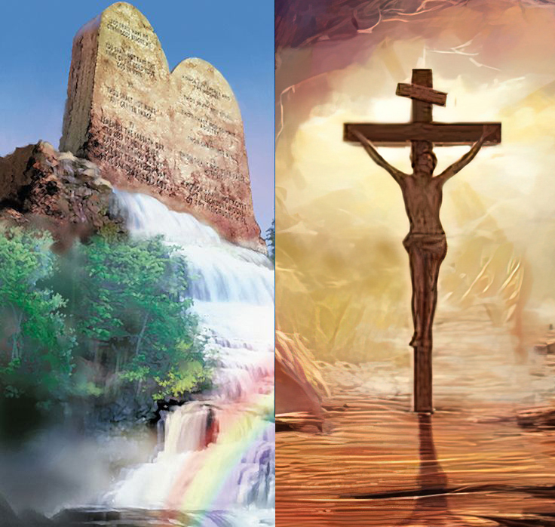
УСПІХ МІСІЇ
«Нехай книга цього Закону не відходить від твоїх уст; роздумуй над ним удень і вночі, щоб докладно дотримуватись усього, що написано в ньому. Лише тоді ти матимеш успіх у всіх твоїх справах і діятимеш розважливо» (Ісуса Навина 1:8)
Успіх з божественної точки зору не збігається з успіхом з людської точки зору.
Ефемерний успіх у цьому світі можна досягти, порушуючи божественні та людські закони, але це - не справжній і вічний успіх (Ісуса Навина 1:8).
Ми досягнемо успіху, якщо будемо дотримуватися принципів і цінностей, викладених у Законі Божому. Але чи не є це спасінням за вчинки?
Ні в якому разі. Віра і Закон не виключають одне одного, а доповнюють (Рим. 3:31). Коли ми говоримо про Закон, ми говоримо про те, як ми повинні жити, а не про те, як ми спасаємося. Наші стосунки з Богом виявляються в нашій покірності Його волі.

Slide 12

«Християнин завжди має сильного Помічника в Господі. Ми можемо не знати, якими шляхами Господь допомагає нам, але кожний з нас має бути свідомий одного: Він ніколи не залишить тих, хто покладається на Нього. Якби християни могли збагнути, скільки разів Господь вирівнював їхню дорогу всупереч ворожим намірам, вони б не спотикалися і не скаржилися. Їхня віра покладалася б на Бога, і жодне випробування не похитнуло б їх. Вони визнавали б Його своєю мудрістю й силою, а Він здійснював би через них Свої наміри»
Еллен Уайт «Пророки і царі» (ст.380)

